Slide 1
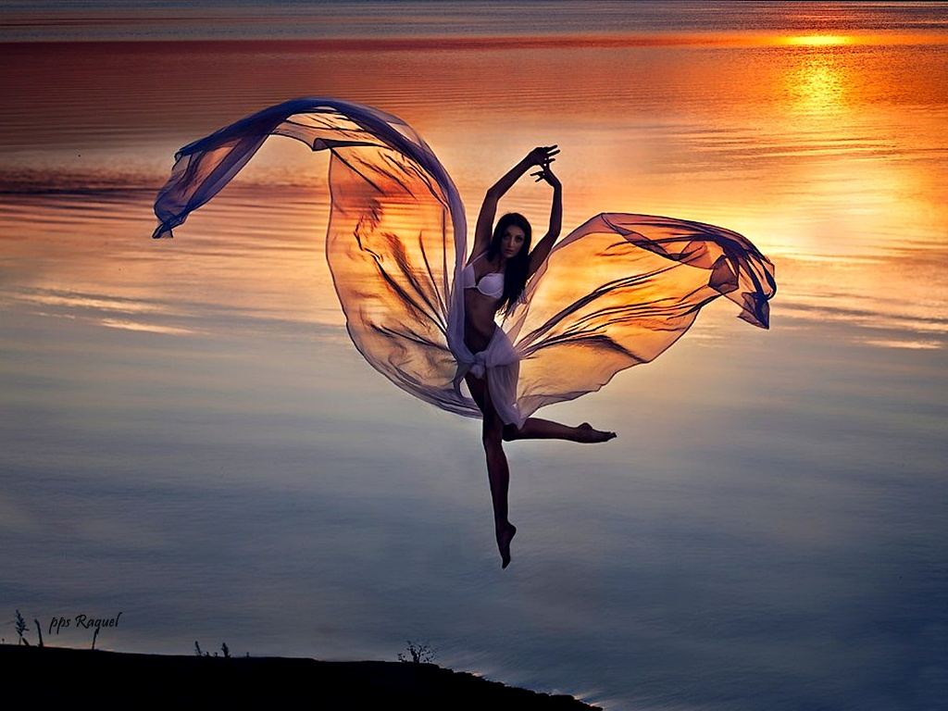









Tema musical :Mediterraneo
Interpreta: Chris Spheris

Slide 2
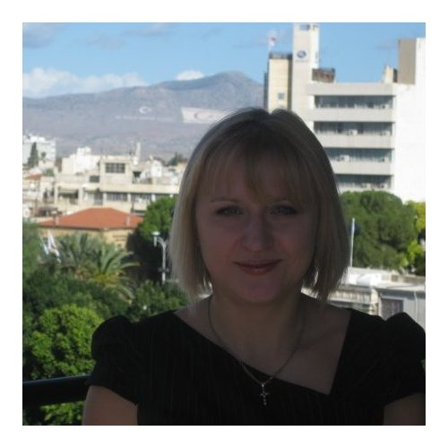
Svetlana Belyaeva
Svetlana Belyaeva es una fotógrafa de Belgorod (Rusia) cuyos trabajos nos muestran la belleza y sensualidad femenina en entornos naturales y situaciones surrealistas.
Trabaja sus fotografías digitalmente, ofreciéndonos una perspectiva en movimiento a través de sus modelos (volando, saltando…), espectacularmente vestidas, dando como resultado estas maravillosas imágenes.

Slide 3
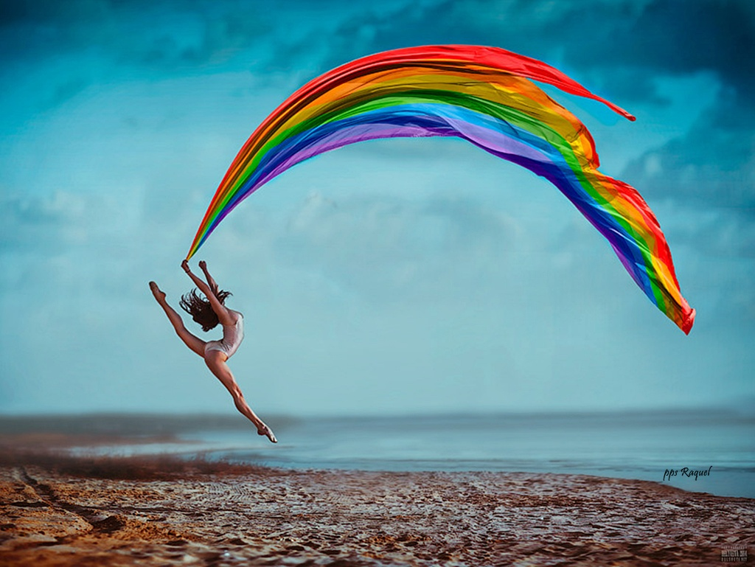


Slide 4

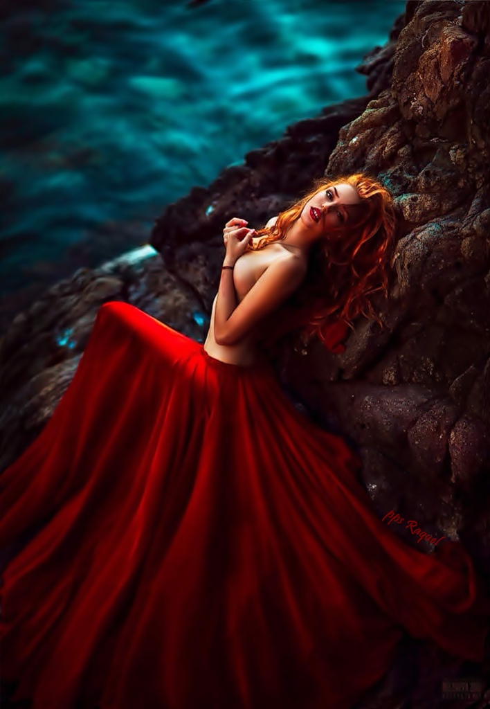

Slide 5
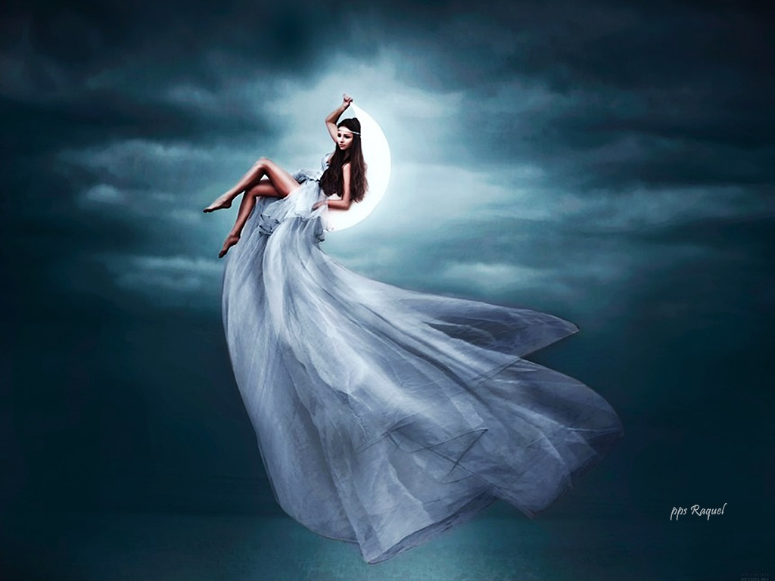


Slide 6
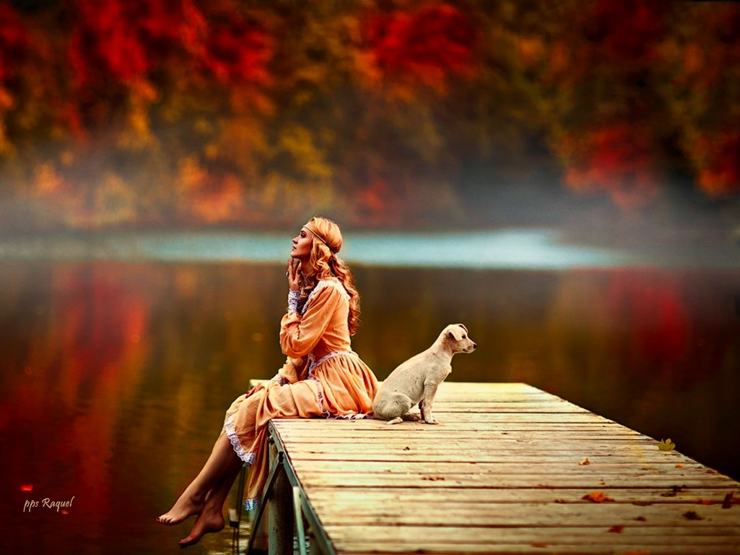
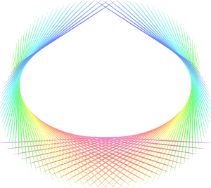

Slide 7

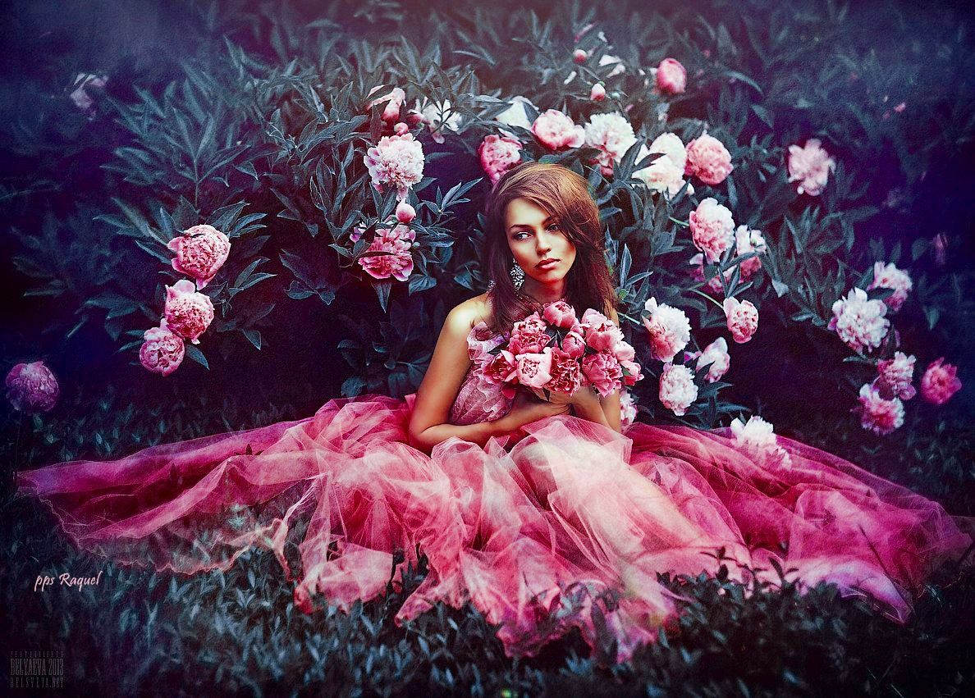

Slide 8
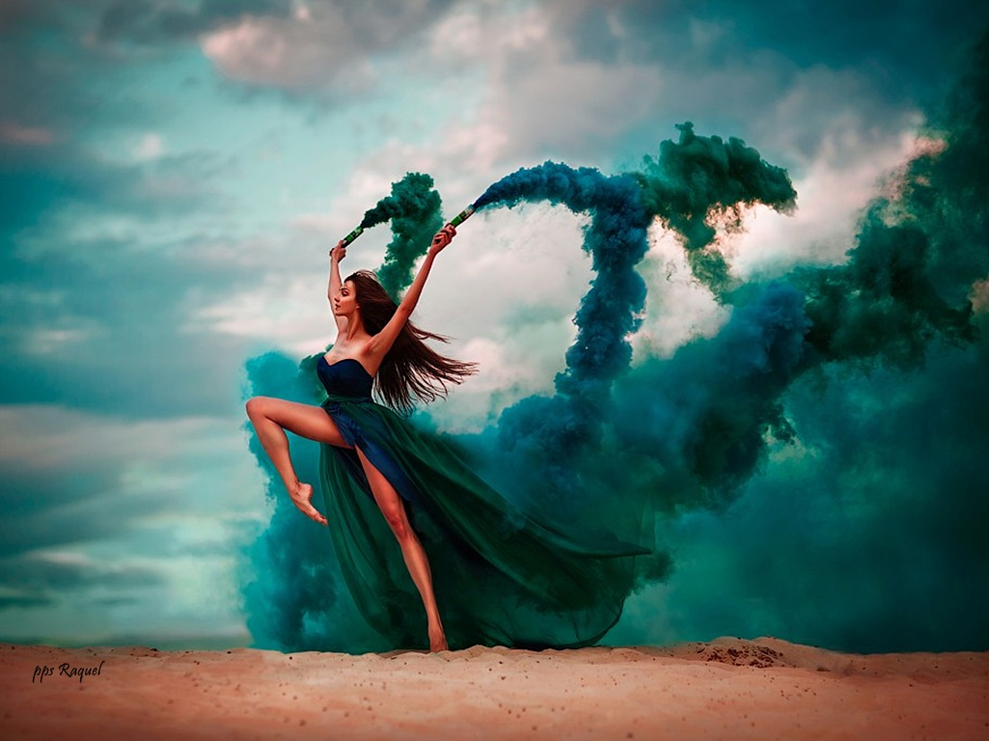


Slide 9
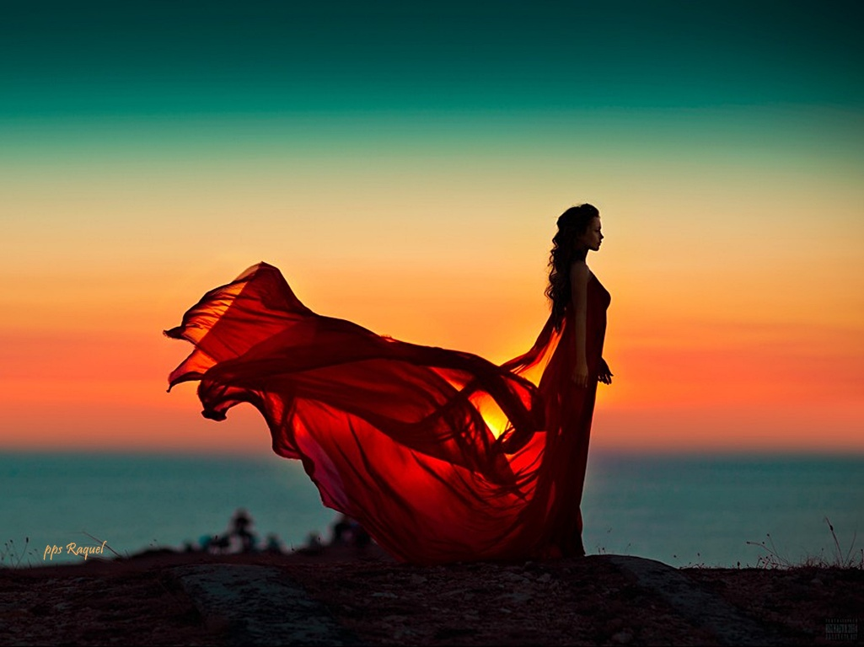

Slide 10


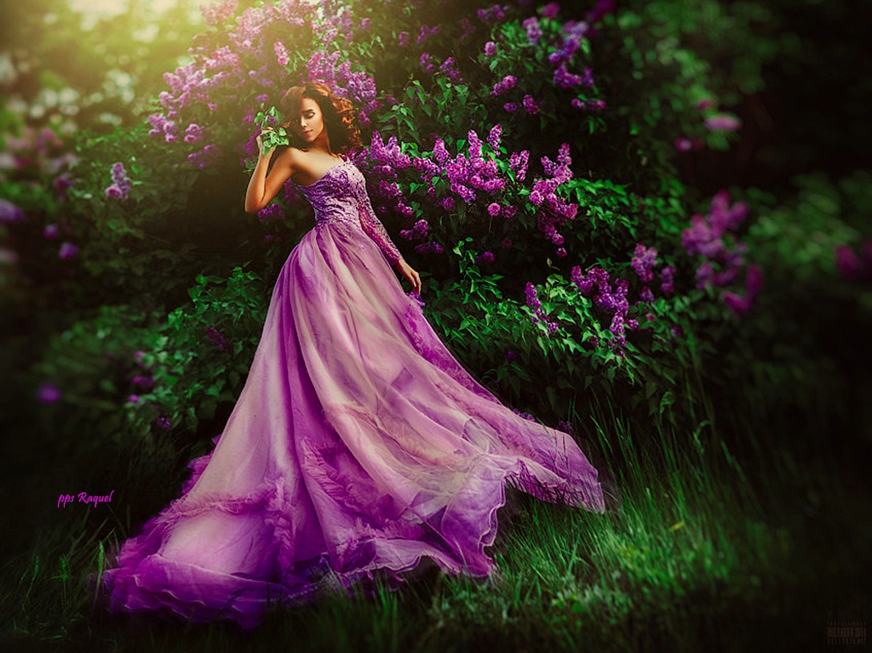

Slide 11
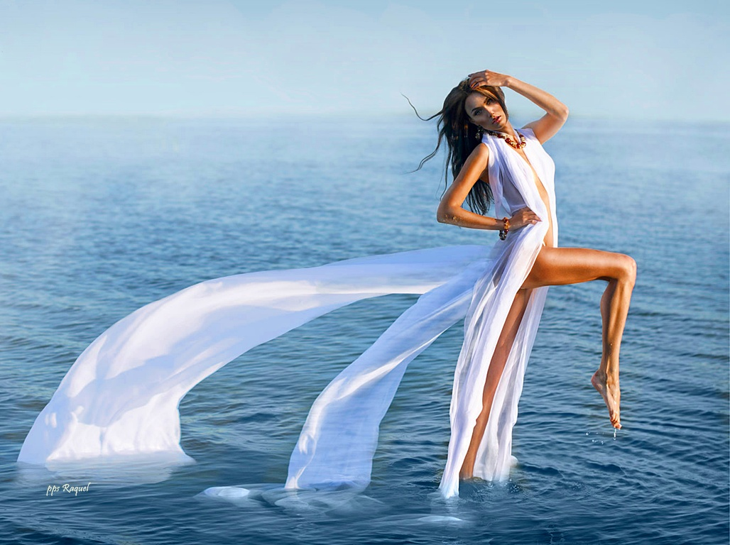


Slide 12
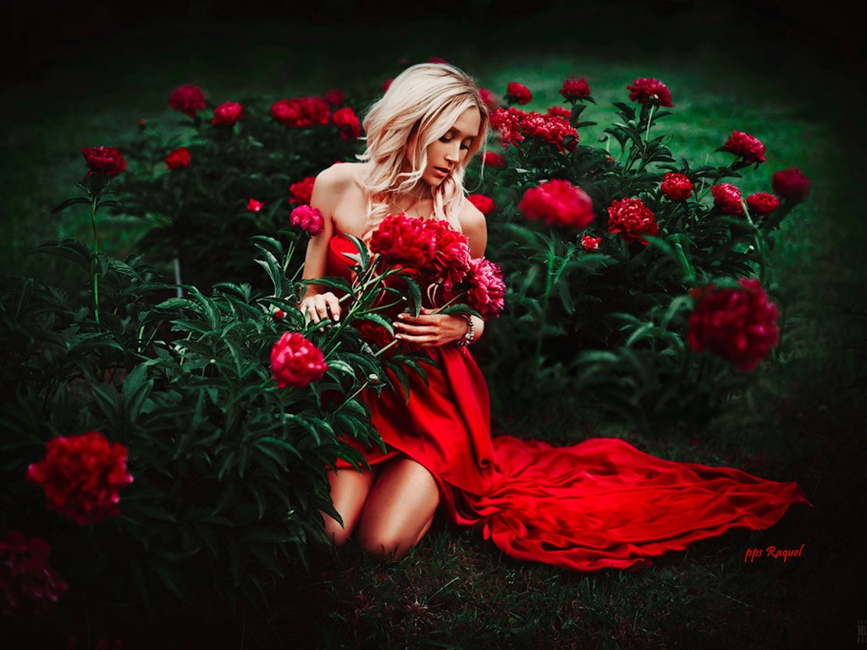

Slide 13
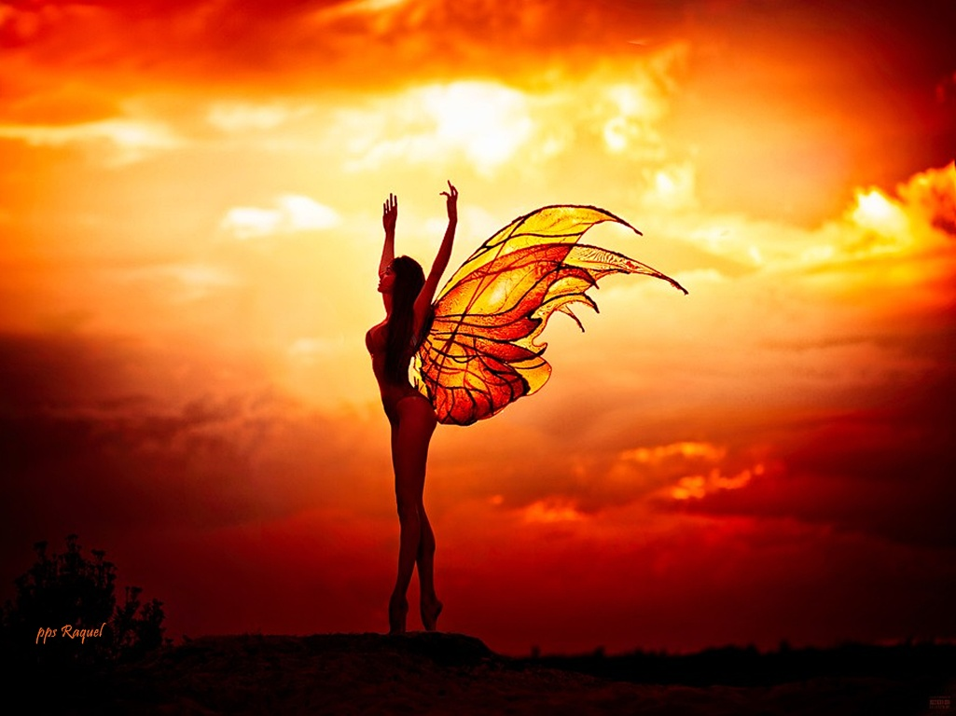

Slide 14
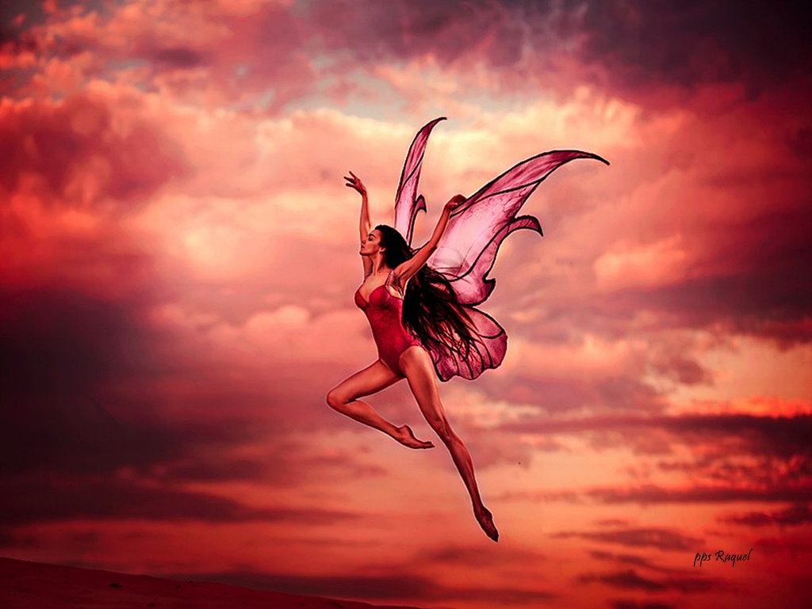

Slide 15
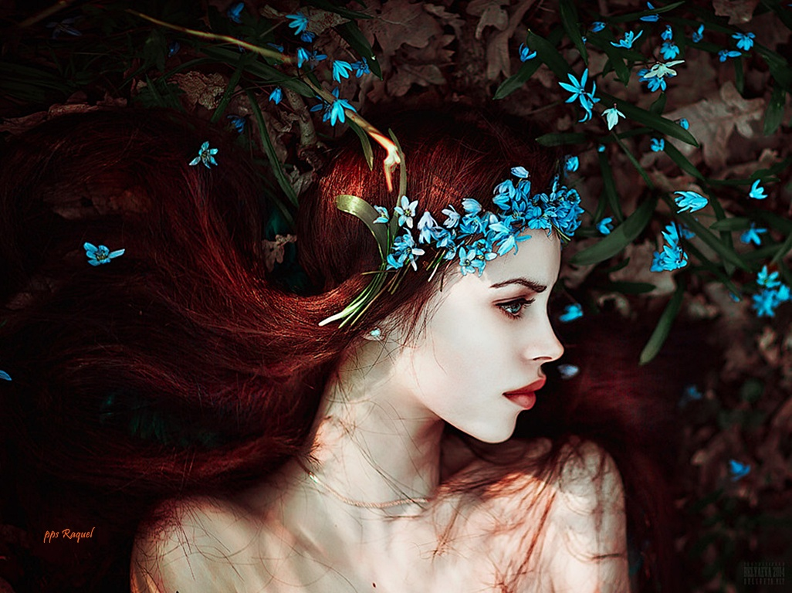

Slide 16
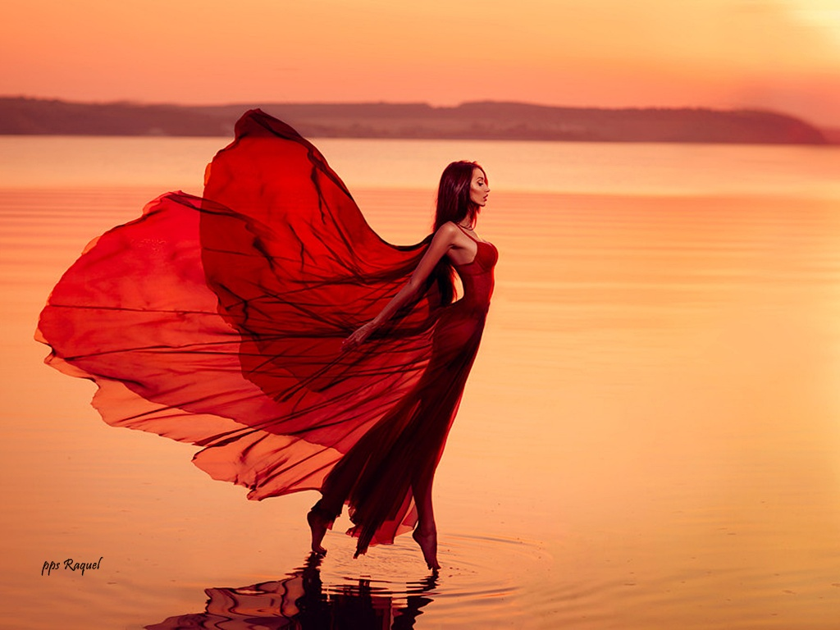

Slide 17
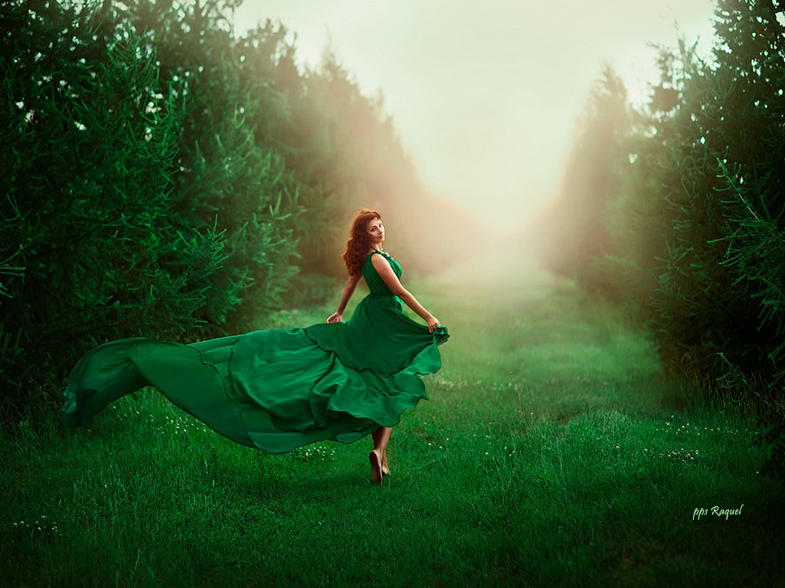

Slide 18
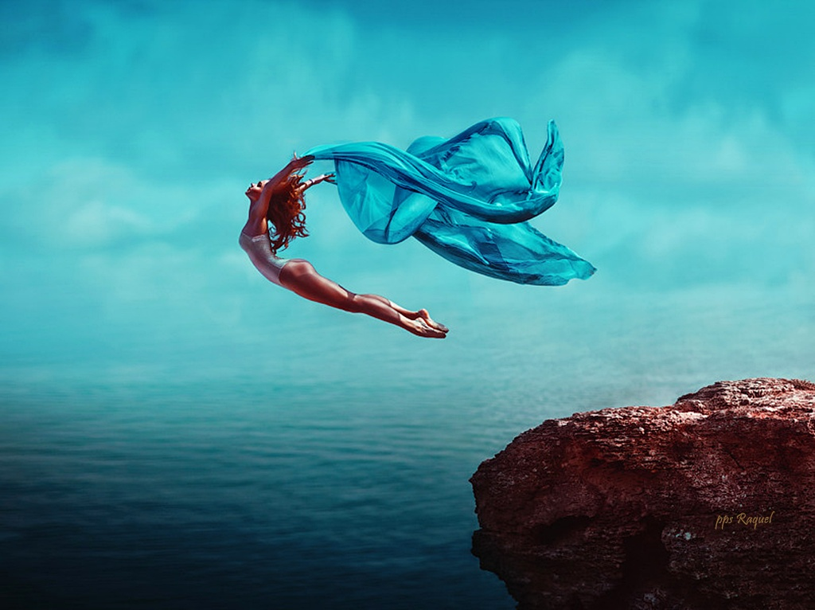

Slide 19
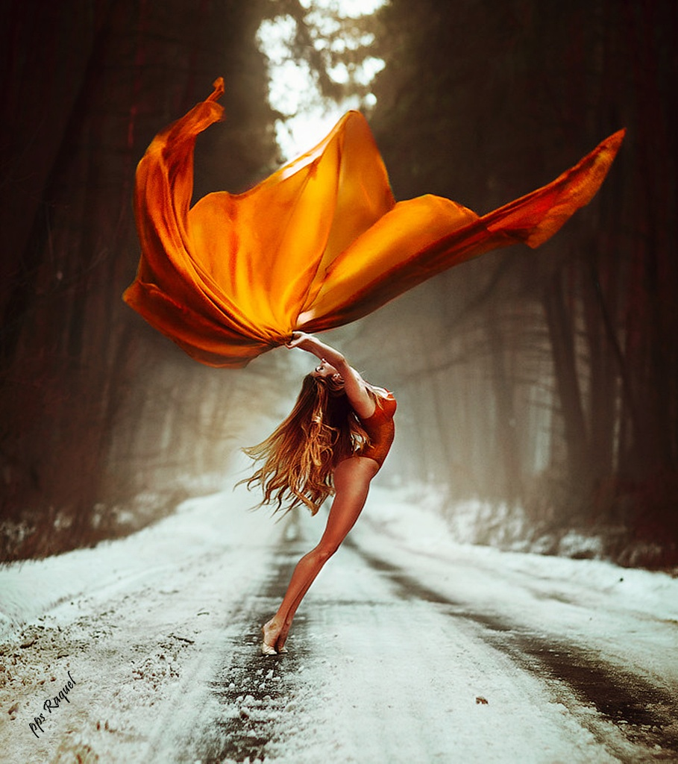

Slide 20
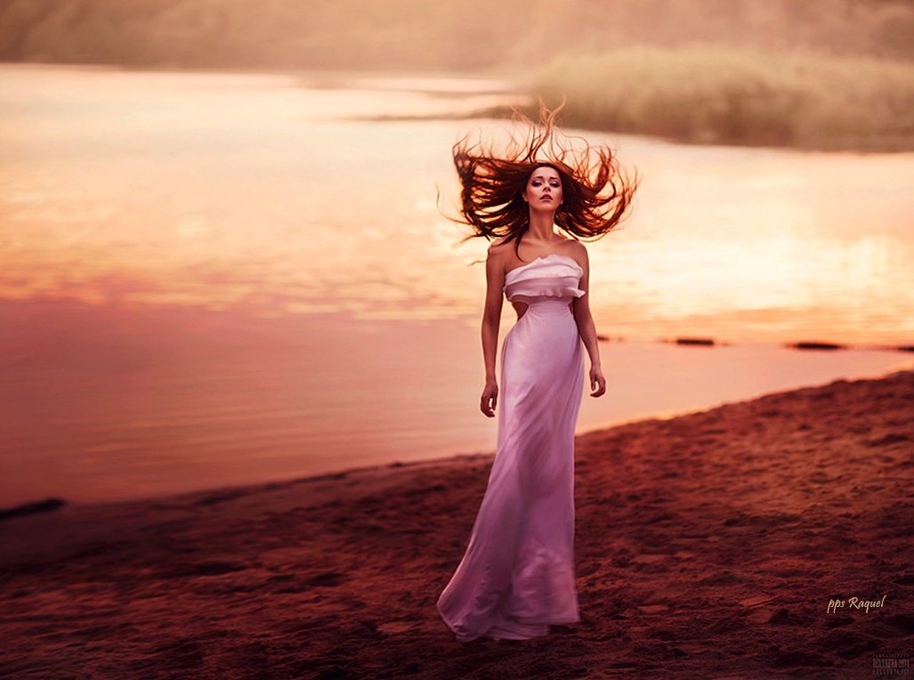

Slide 21
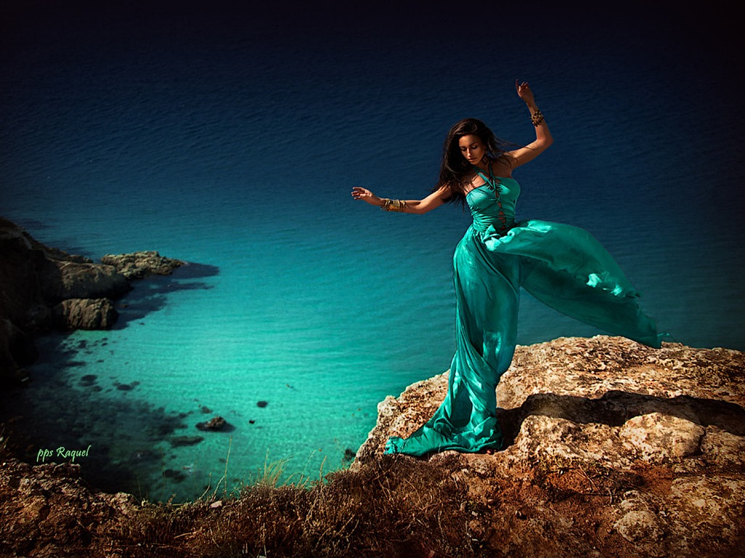


Slide 22

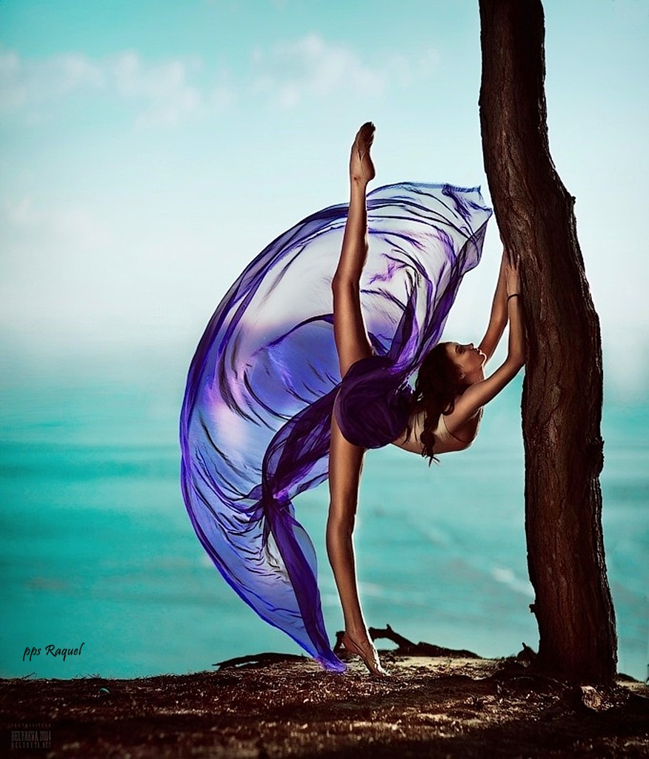

Slide 23
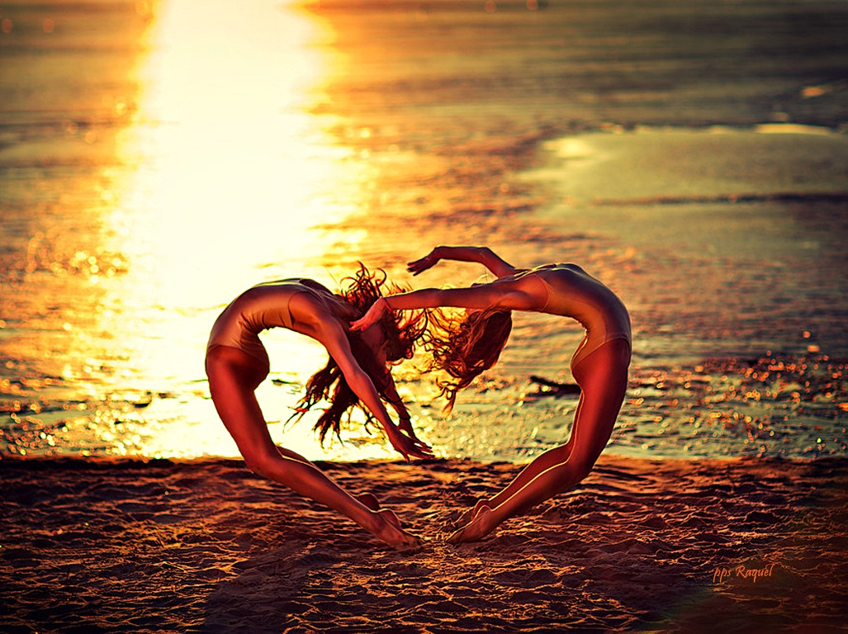

Slide 24
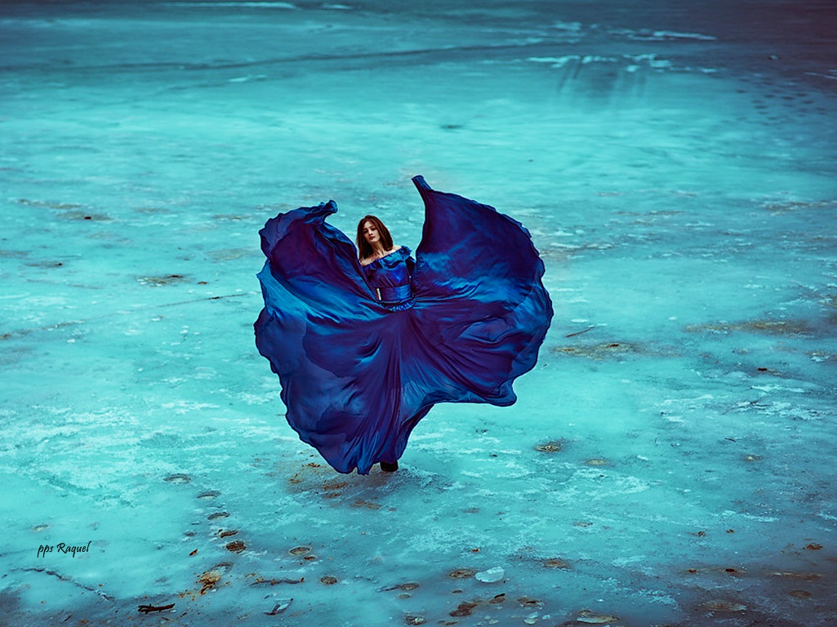

Slide 25
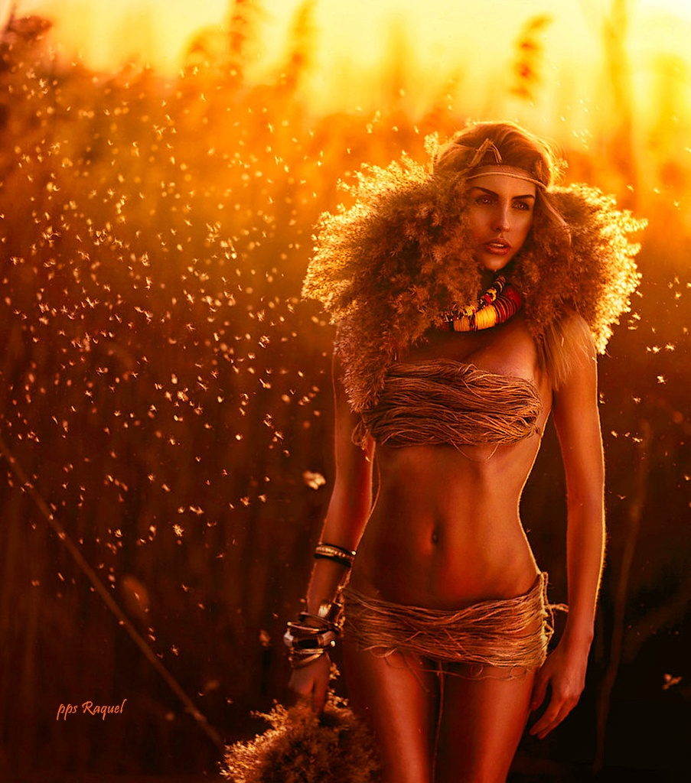

Slide 26
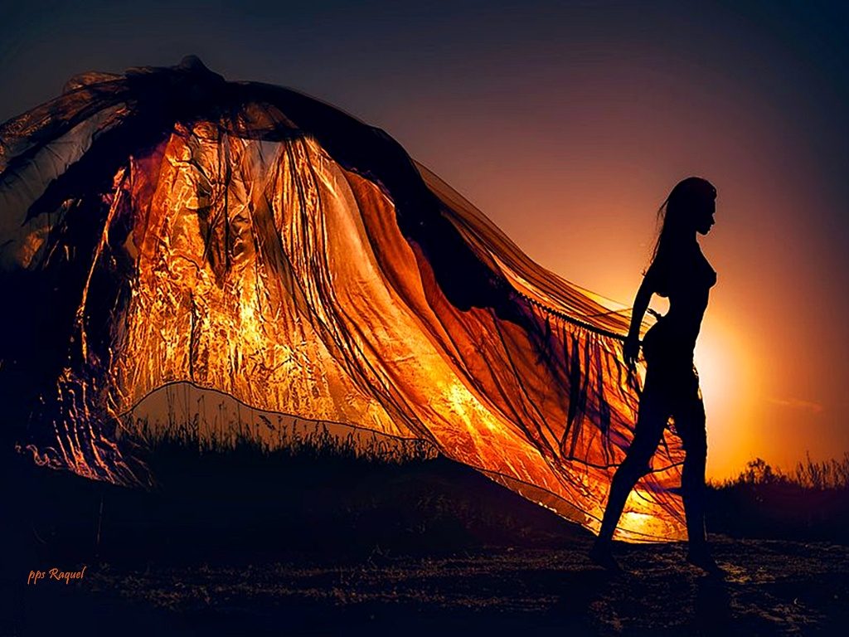

Slide 27
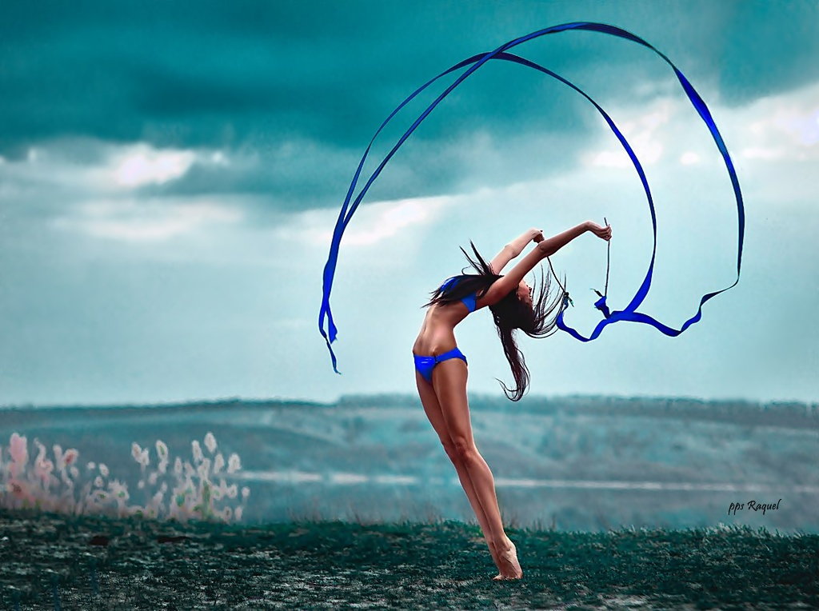

Slide 28
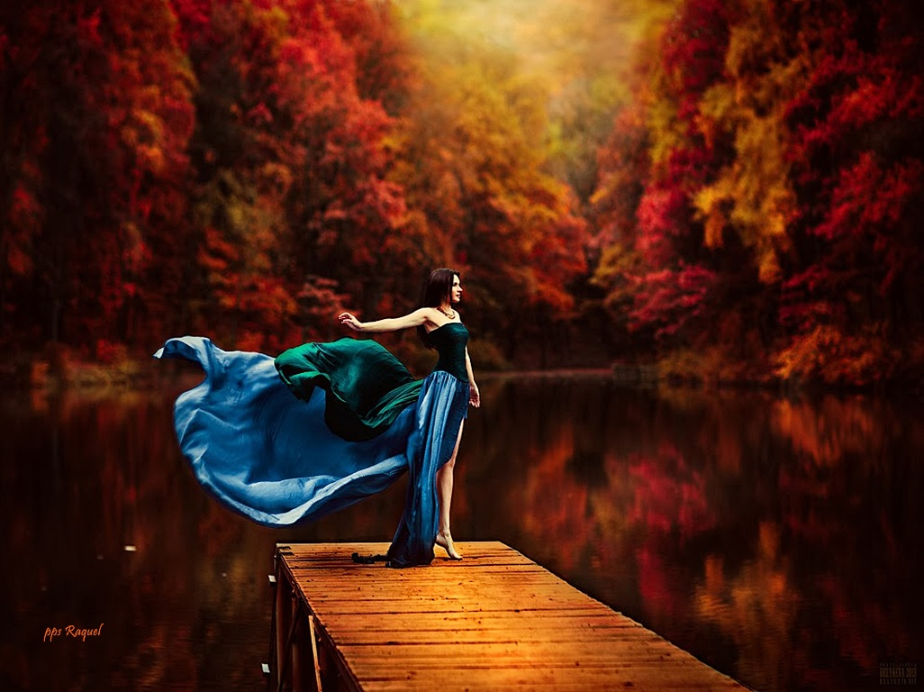

Slide 29
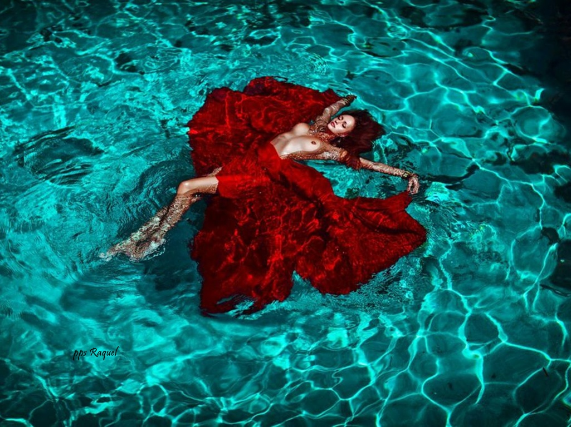

Slide 30
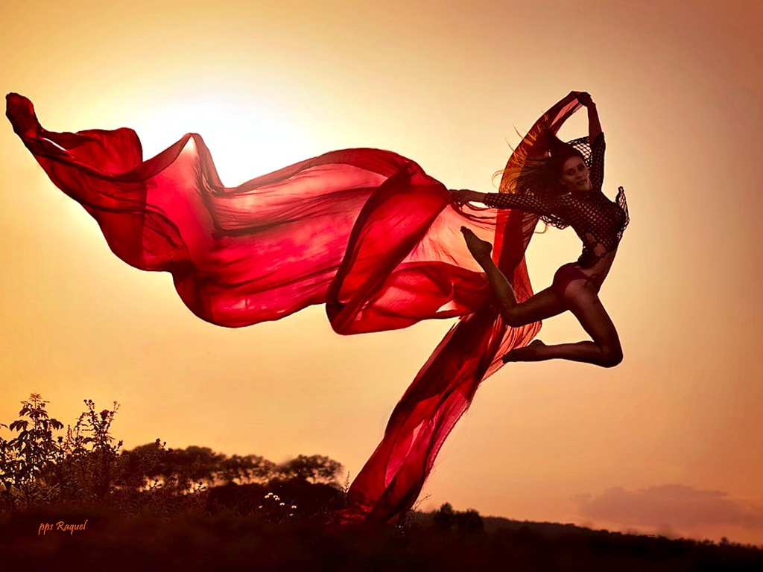

Slide 31
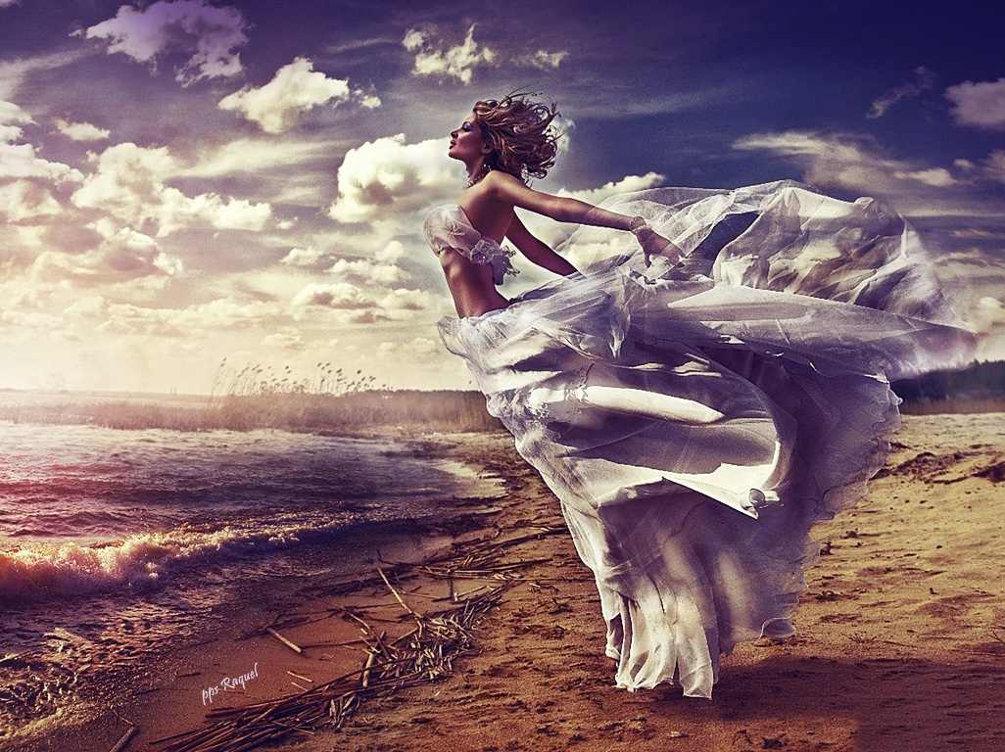

Slide 32
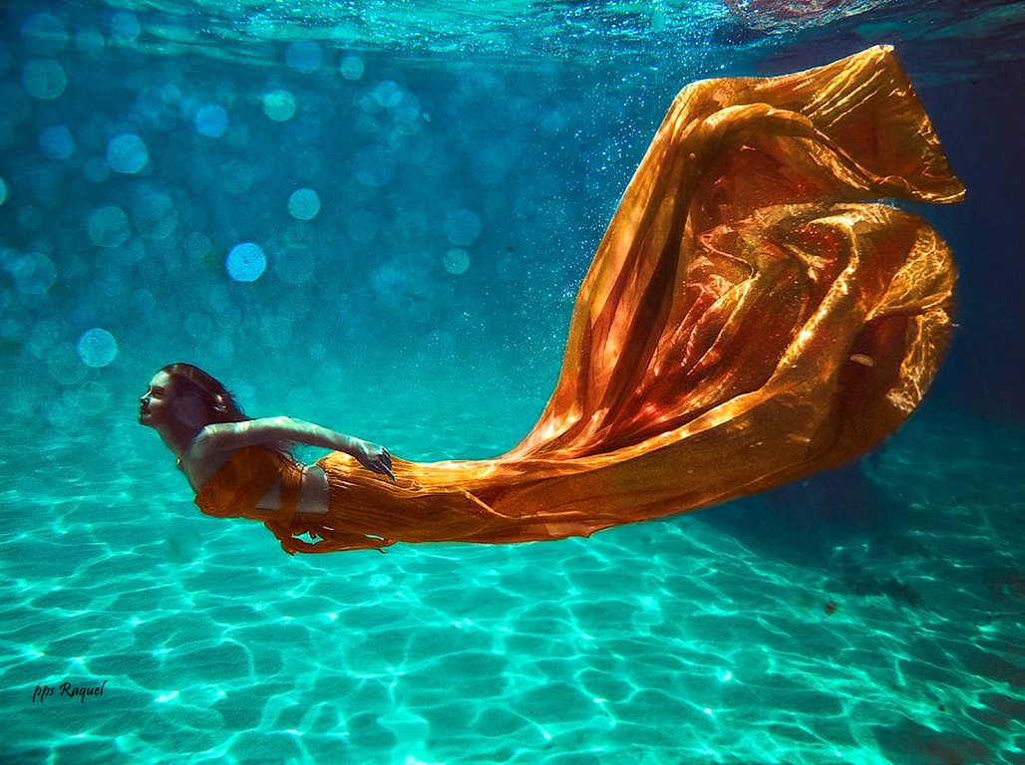

Slide 33
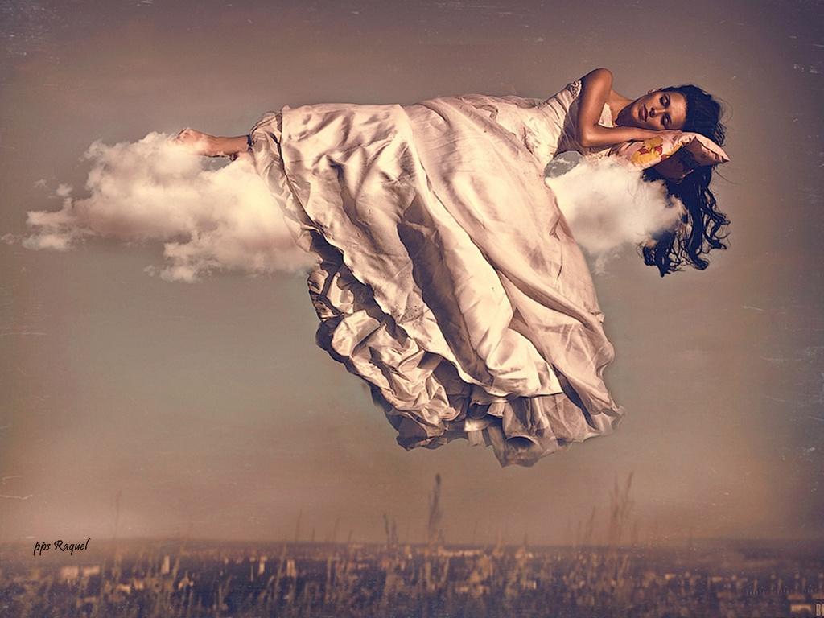

Slide 34
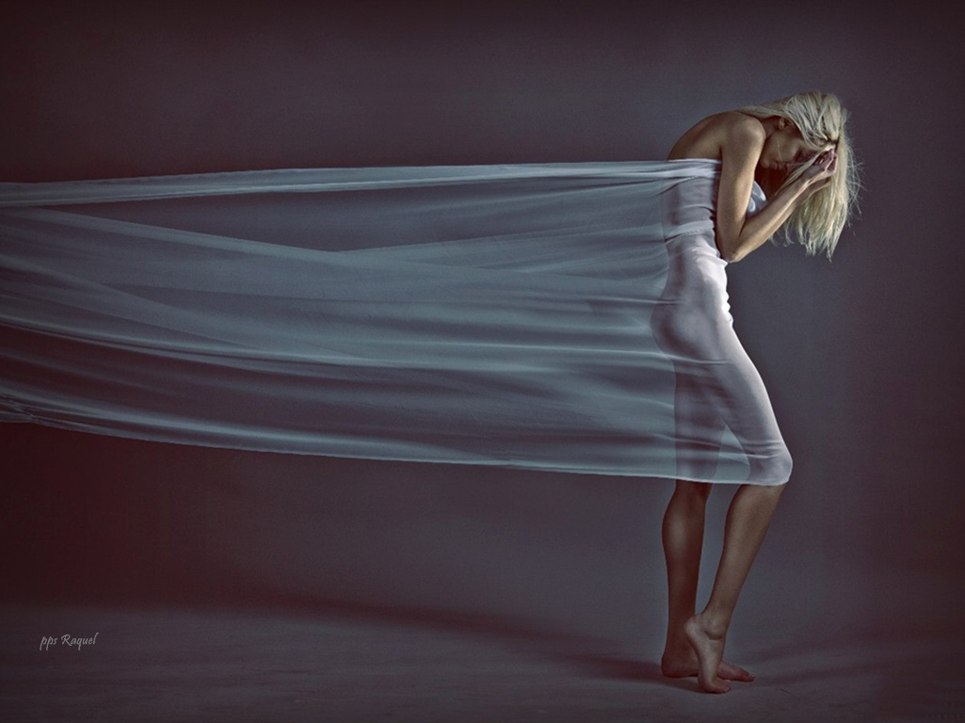

Slide 35
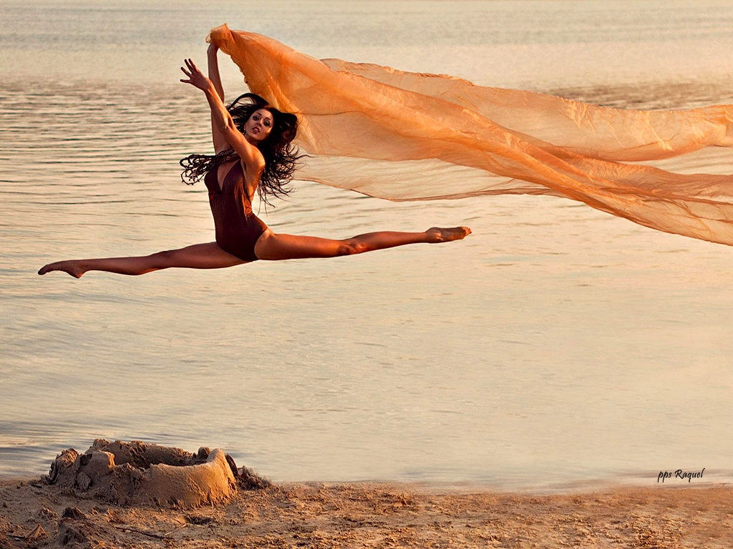

Slide 36
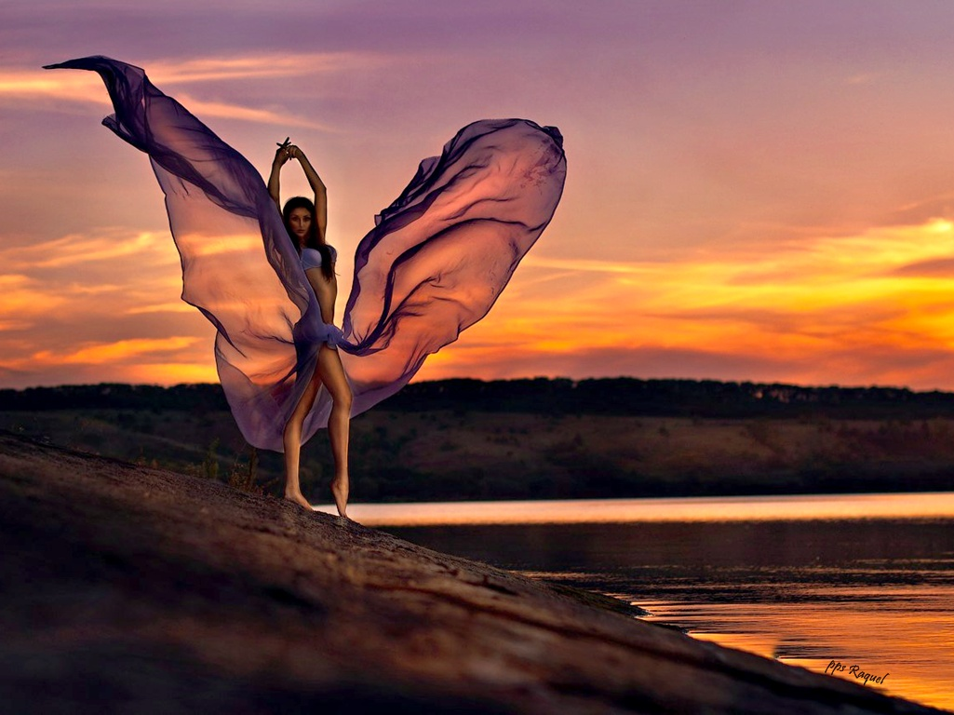

Slide 37
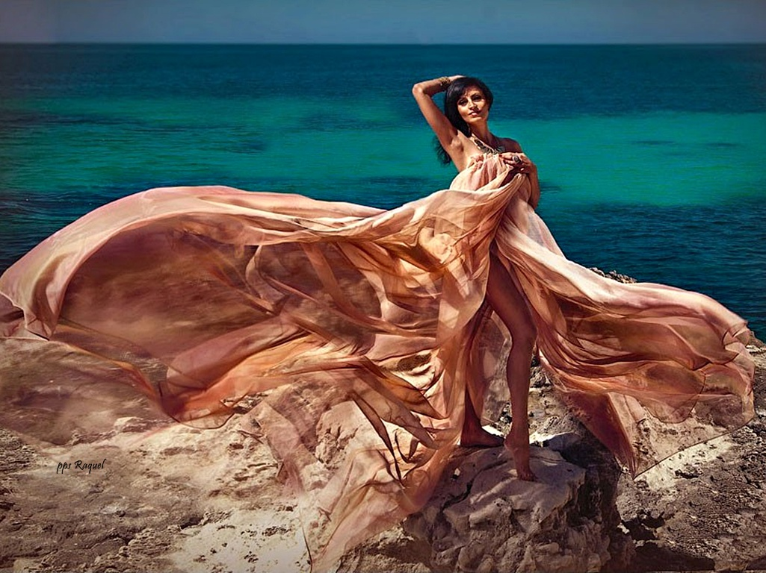

Slide 38
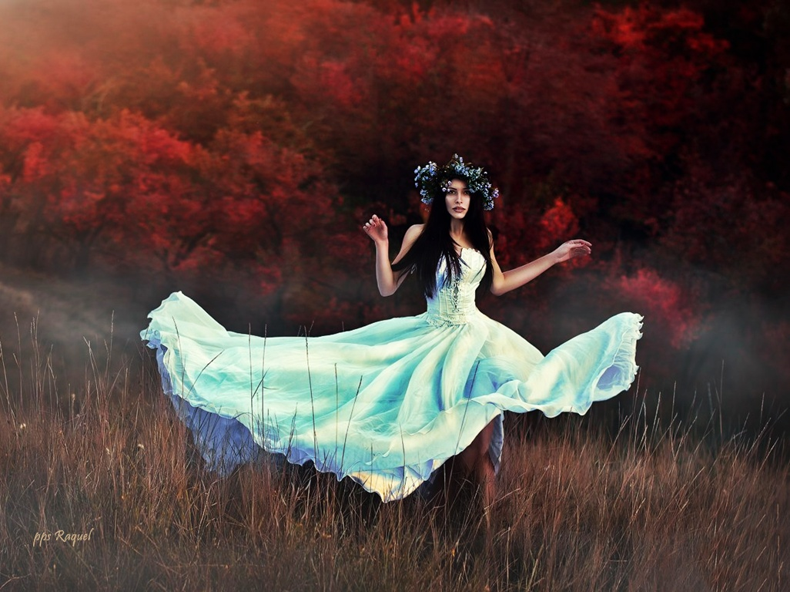

Slide 39
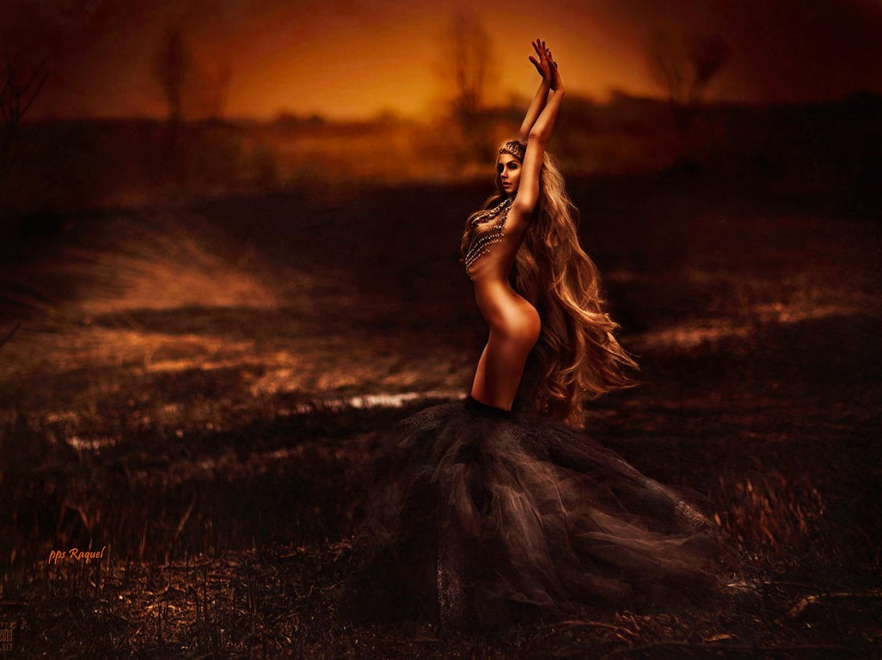

Slide 40
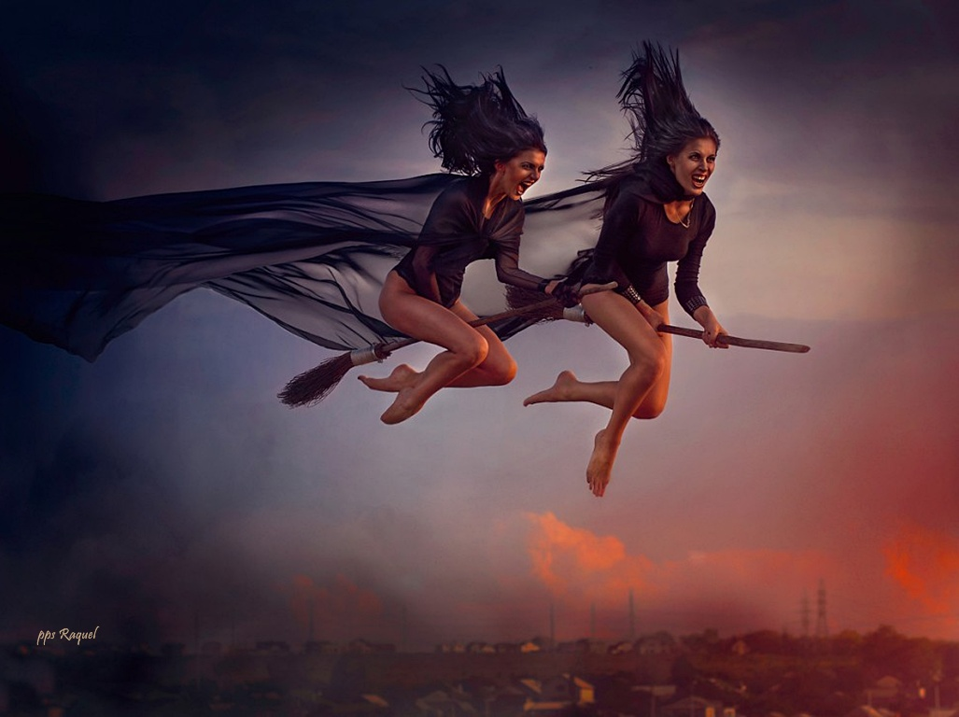

Slide 41
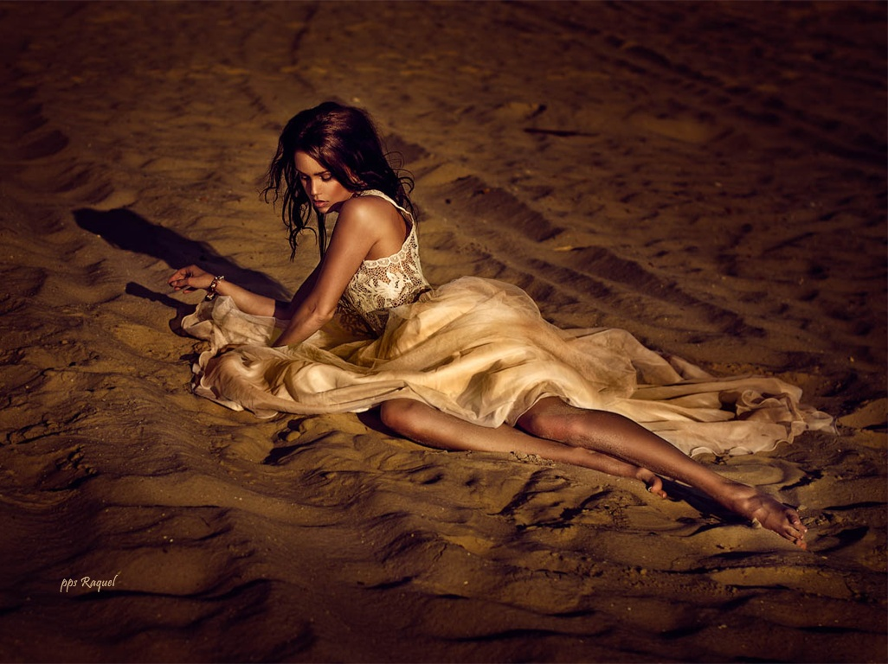

Slide 42
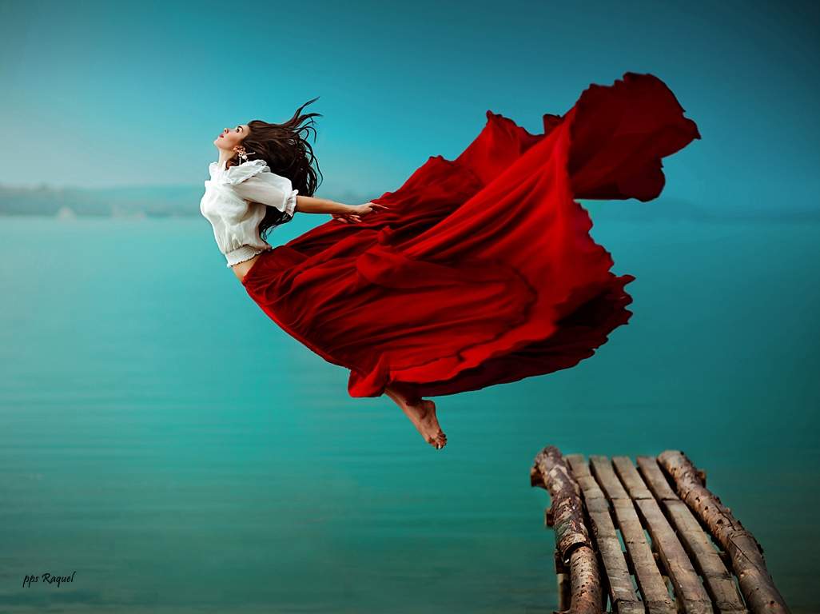

Slide 43
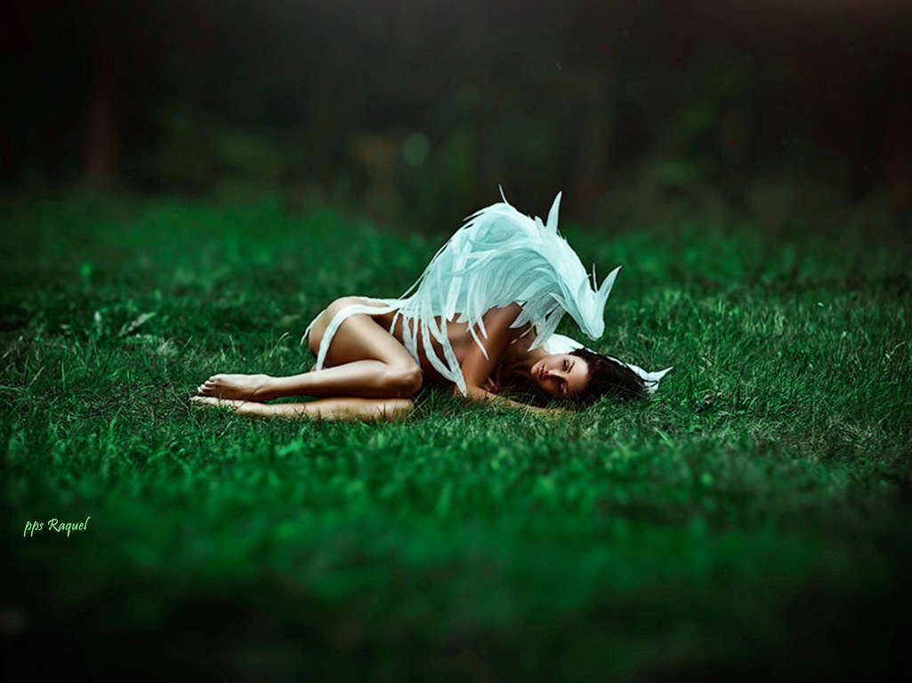

Slide 44
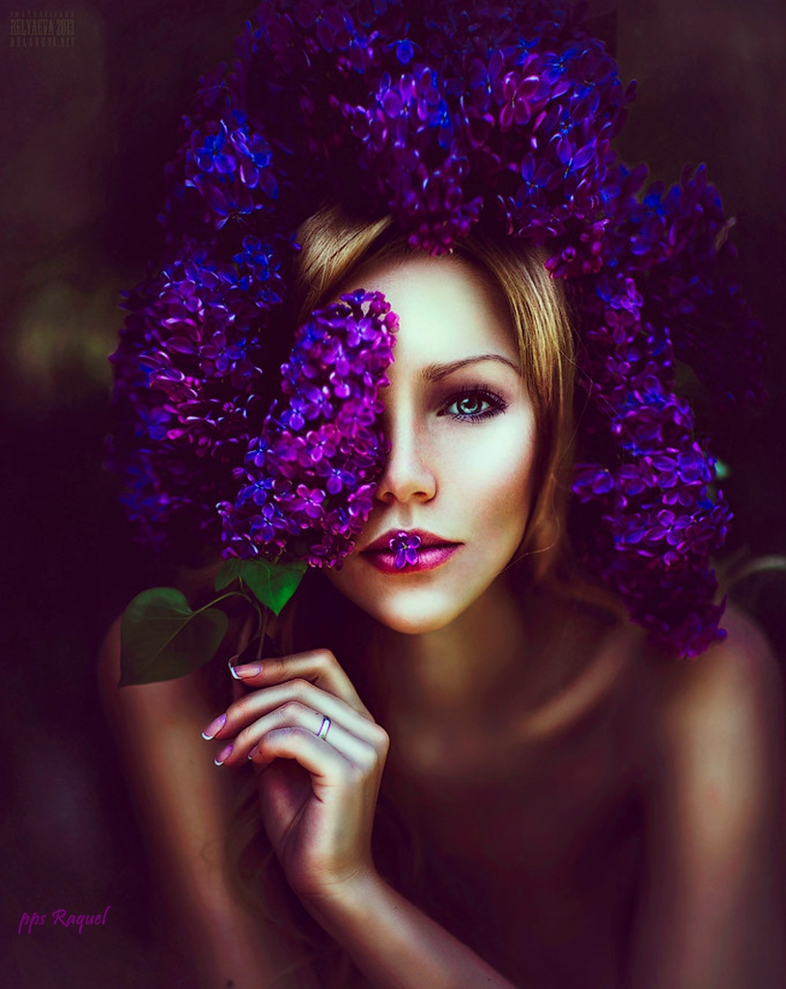

Slide 45
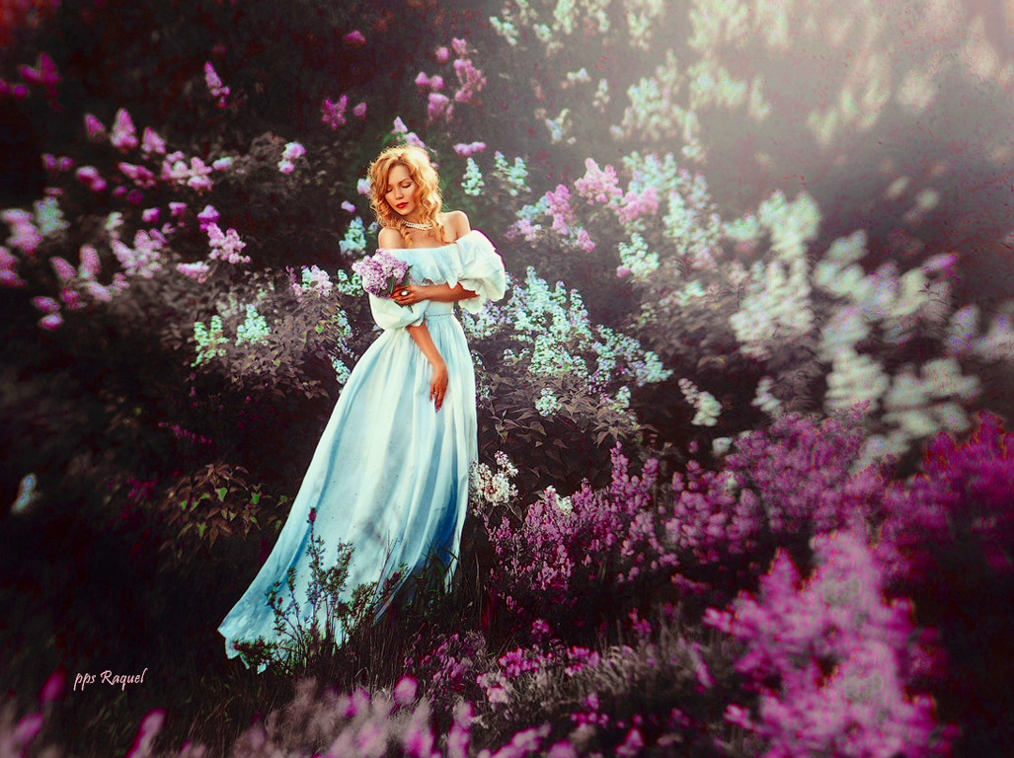

Slide 46
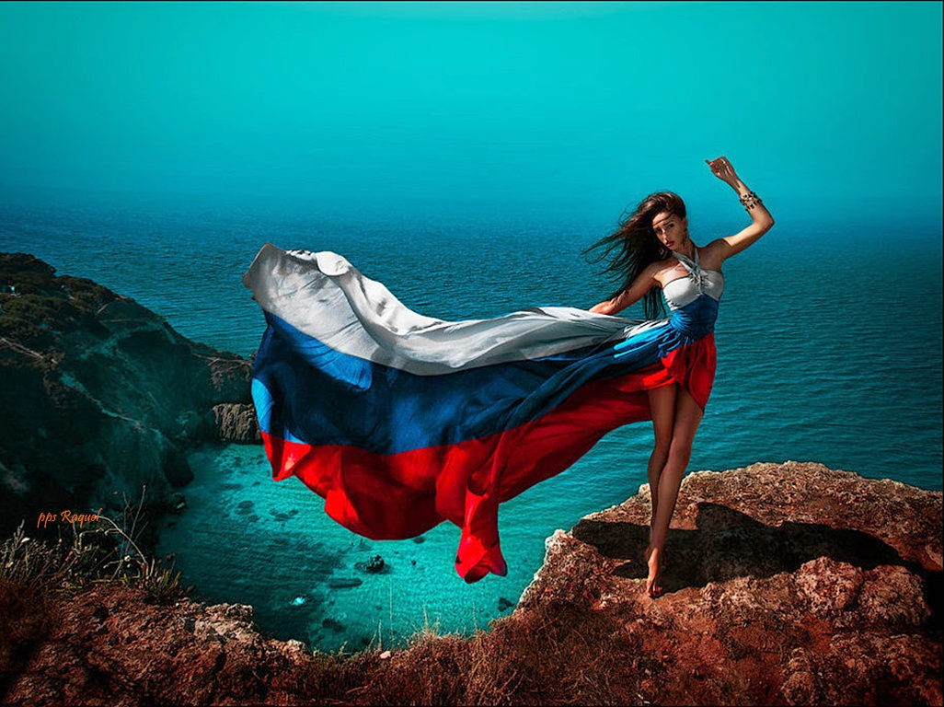

Slide 47
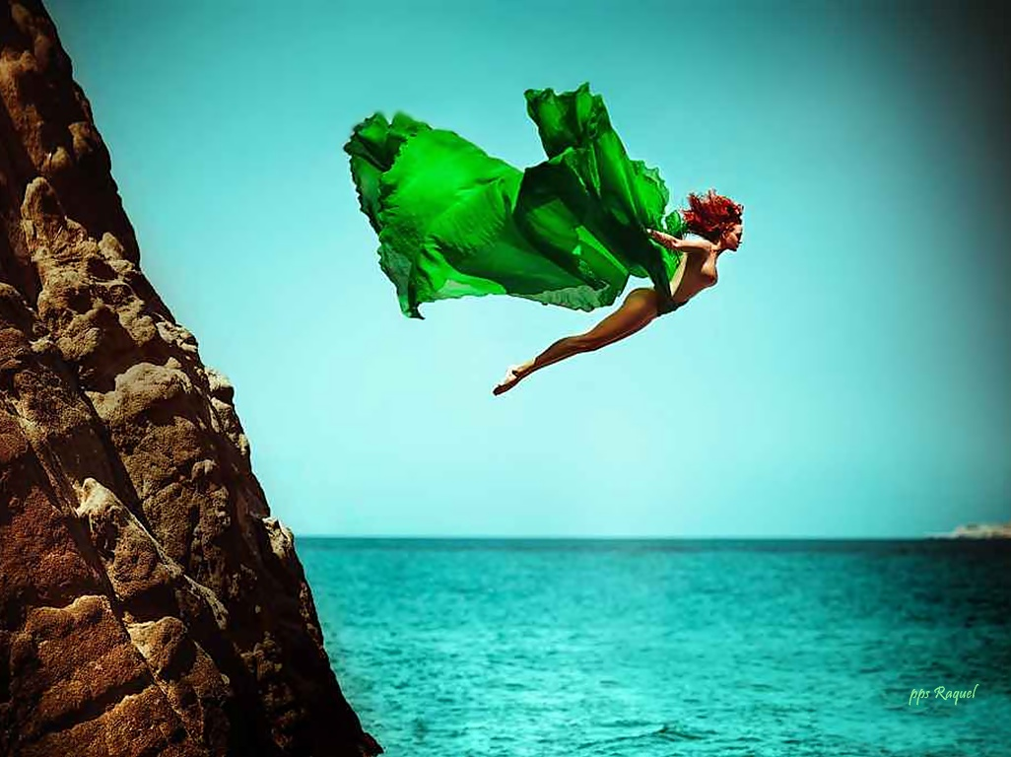

Slide 48
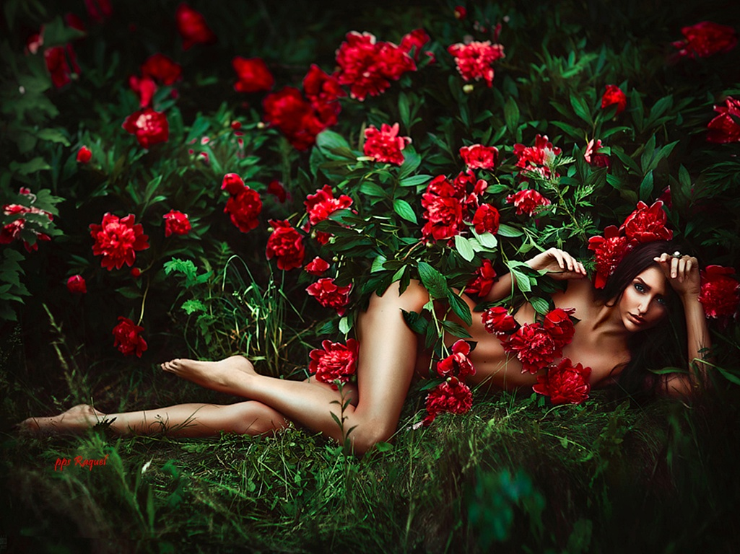

Slide 49
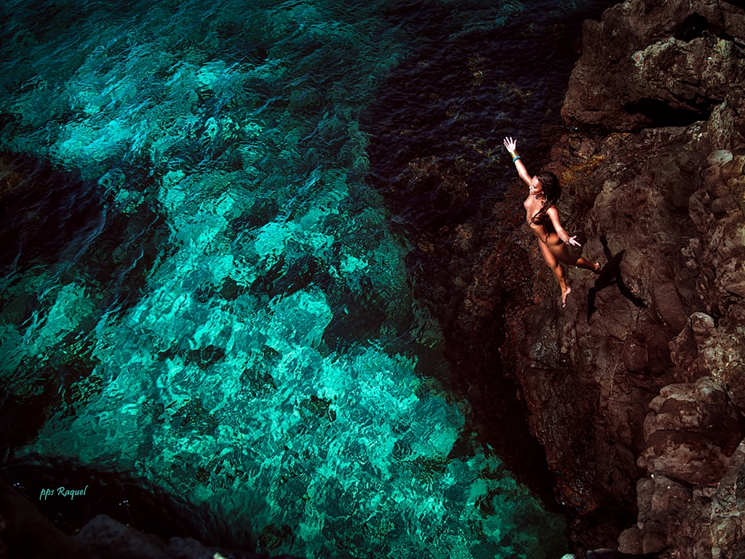

Slide 50


Slide 51


Slide 52


Slide 53


Slide 54


Slide 55


Slide 56


Slide 57


Slide 58


Slide 59


Slide 60


Slide 61


Slide 62


Slide 63



Slide 64




Accede a la sección que desees desde aquí:
PPS Exclusivos
Dedicatorias | Fechas Especiales | Graciosos | Historia y arte | Lugares | Musicales
Naturaleza y Ciencias | Política | Reflexión | Religiosos | Románticos | Salud
Si deseas recibir pps periódicamente en tu correo electrónico subscríbete aquí:

